Slide 1
Тваринний світ Карпат
Підготувала
учениця 8а класу
КНЗ ХЕЛ
Соколовська Альона

Slide 2
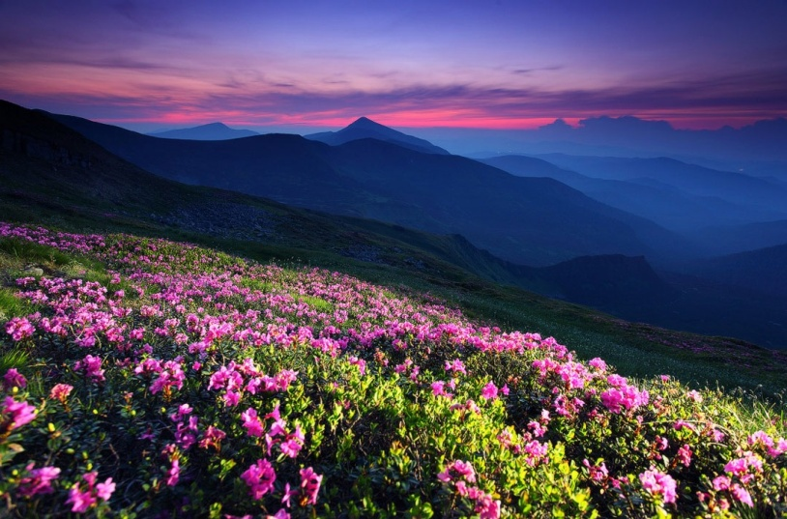
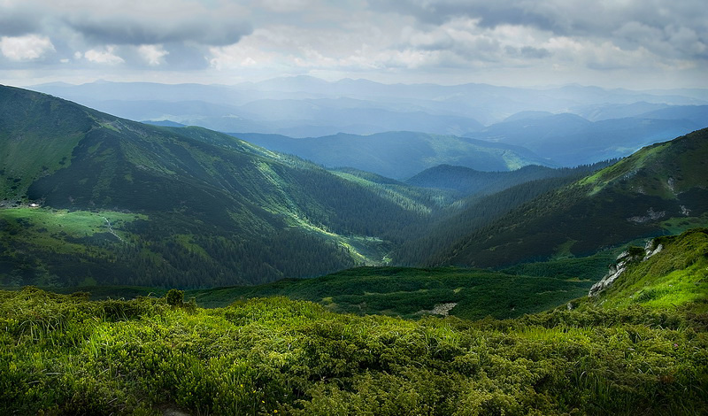
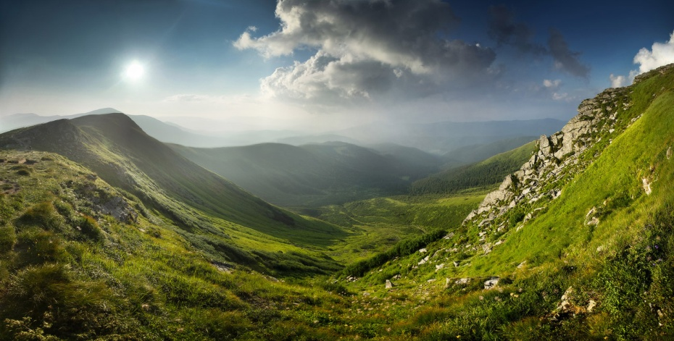
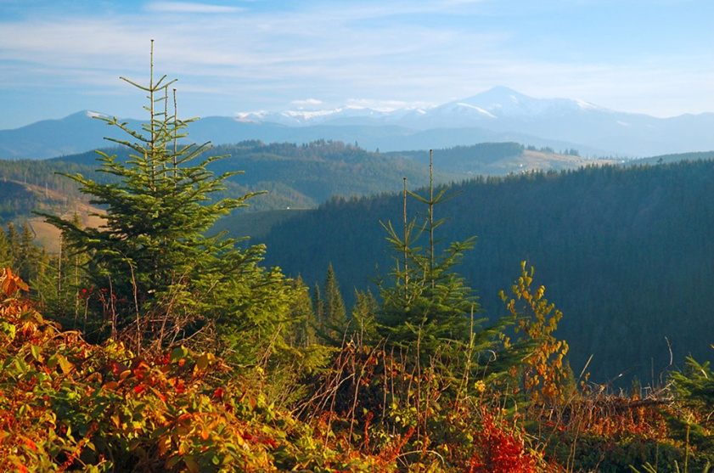
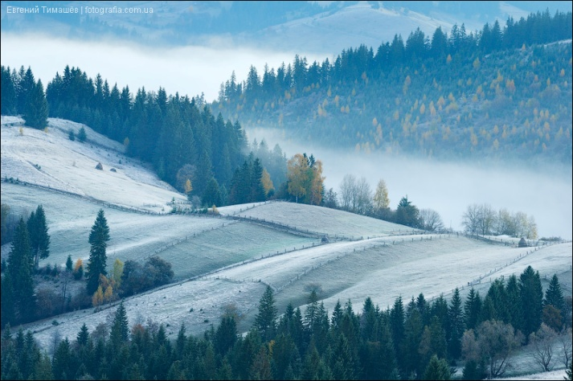
Українські Карпати

Slide 3
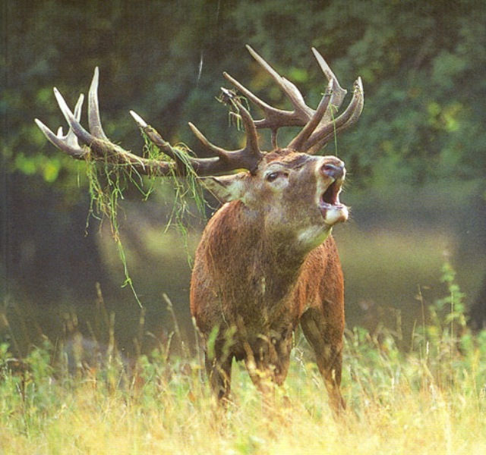
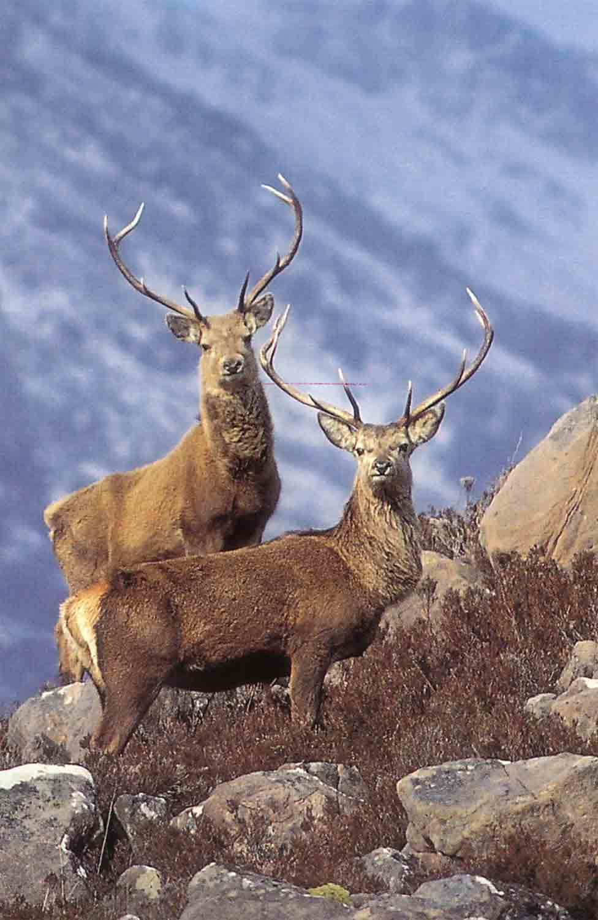
Тварини Карпат
Олень благородний
Харчуються олені рослинною їжею, причому до їх раціону входить не менше трьохсот видів рослин.
Благородний олень - це найпоширеніший вид оленів у світі. В Україні вони мешкають тільки на заході – в зоні широколистих лісів.
Олені живуть близько 15 років, але в тих, що живуть в неволі, довжина життя майже у два рази більше – років 27-30.

Slide 4
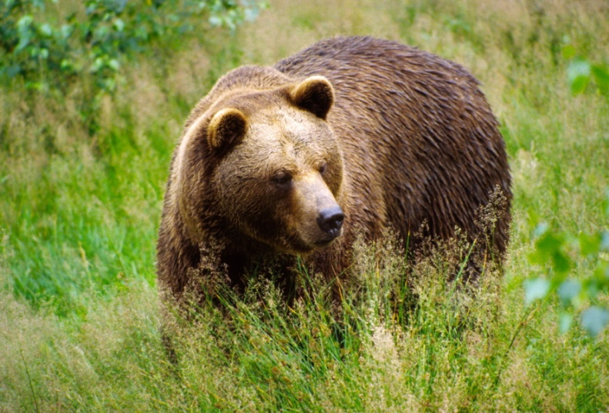
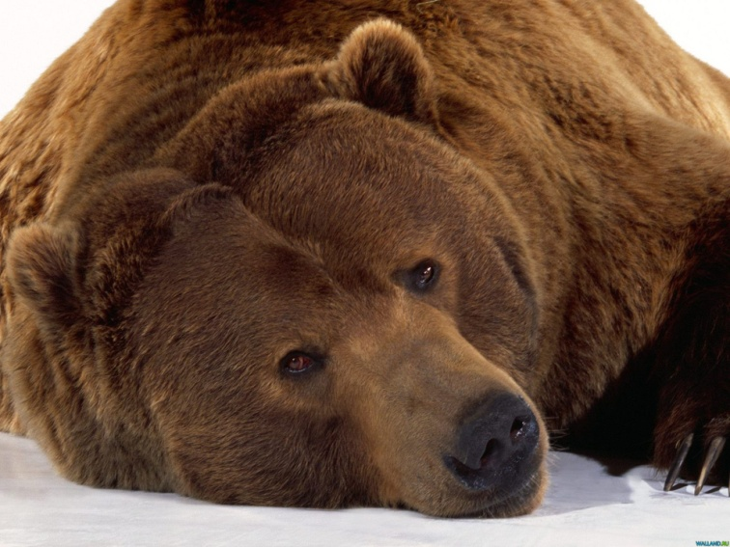

Тварини Карпат
Бурий ведмідь
Бурий ведмідь є найбільшим хижаком України – вага деяких самців може досягати 600 кг.
У світі нараховується близько 200 тис. бурих ведмедів, з яких в Карпатах, за даними на 2005 рік, живе трохи більше 200 тварин.
Бурого ведмедя зображено на гербі Закарпаття.

Slide 5
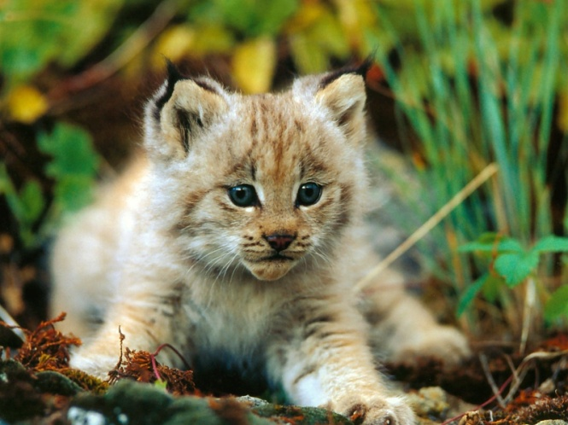
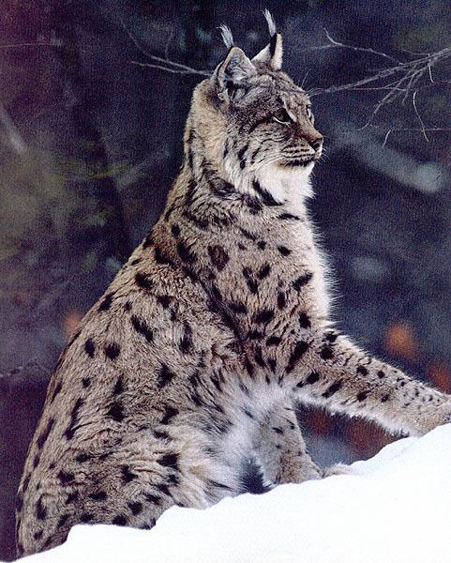
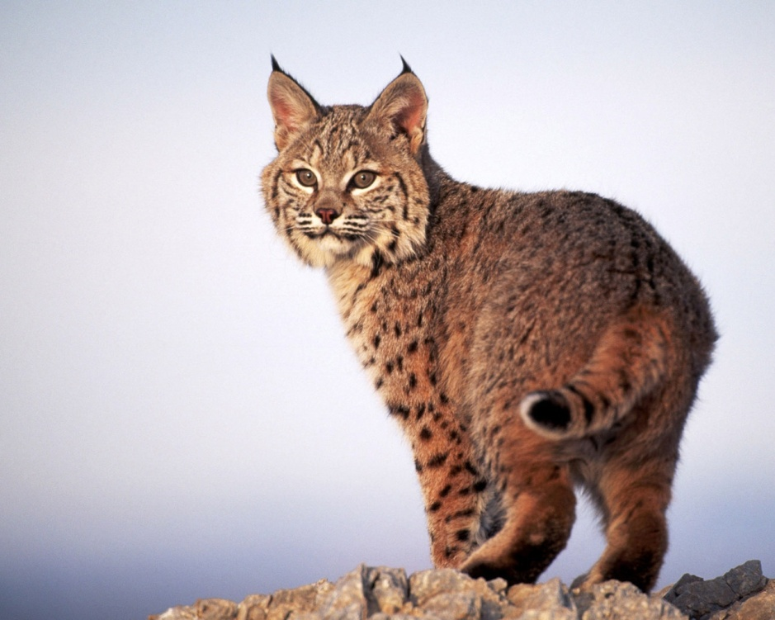
Тварини Карпат
Рись
Рись – найближчий родич звичайної домашньої кішки.
Ці тварини відомі як одні з найбільш легко приборкуваних тварин – прирученню піддаються навіть дорослі рисі, спіймані капканами.
У фольклорі майже всіх країн рись символізує гостроту зору.

Slide 6
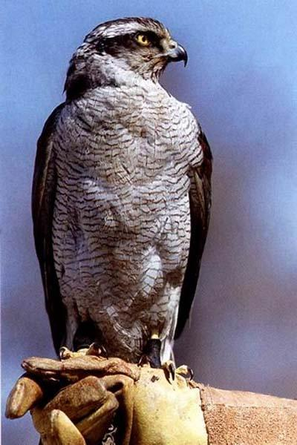
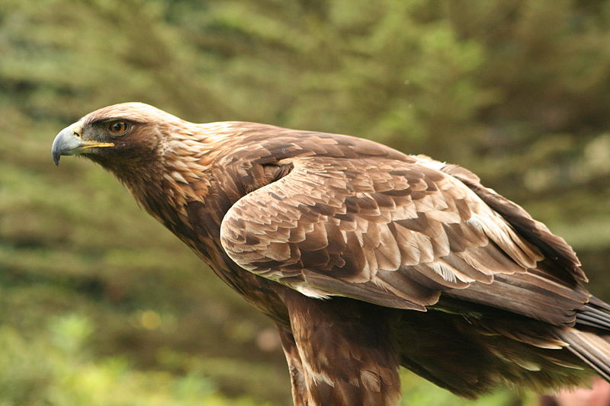
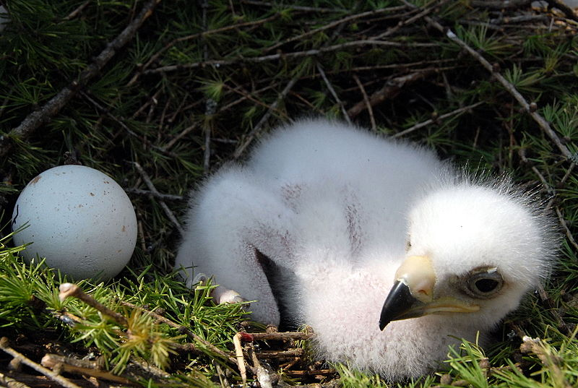
Тварини Карпат
Беркут
В Україні беркут – дуже рідкісний осілий птах, що гніздиться лише на високогірних ділянках Карпат (Львівська, Івано-Франківська,
Чернівецька, Закарпатська області), проте під час міграції та зимівлі трапляється скрізь.
Нині в Карпатах нараховується всього-на-всього 10-15 пар беркутів.

Slide 7
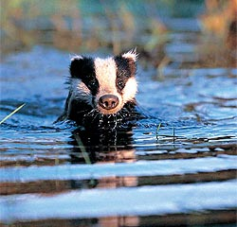
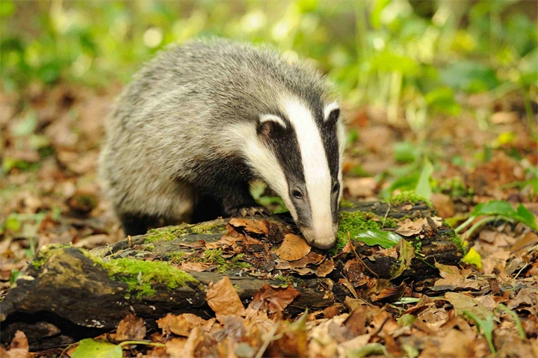
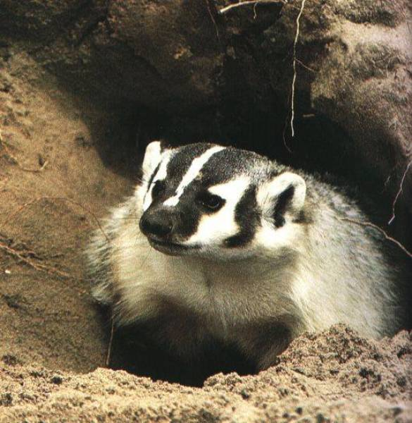
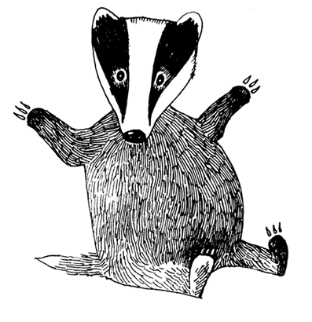
Тварини Карпат
Борсук
Борсуки живуть в норах, які представляють собою складну багатоповерхову систему ходів, кімнат та коридорів, в якій передбачено все – і камери для гнізд, і дитячі кімнати, і спальні для батьків, і вбиральні, і декілька виходів назовні.
Іноді борсуки поселяються на гілках дерев, нібито у знак протесту проти вирубки лісів. Вони вільно пересуваються там, перестрибуючи відстань у декілька метрів.

Slide 8
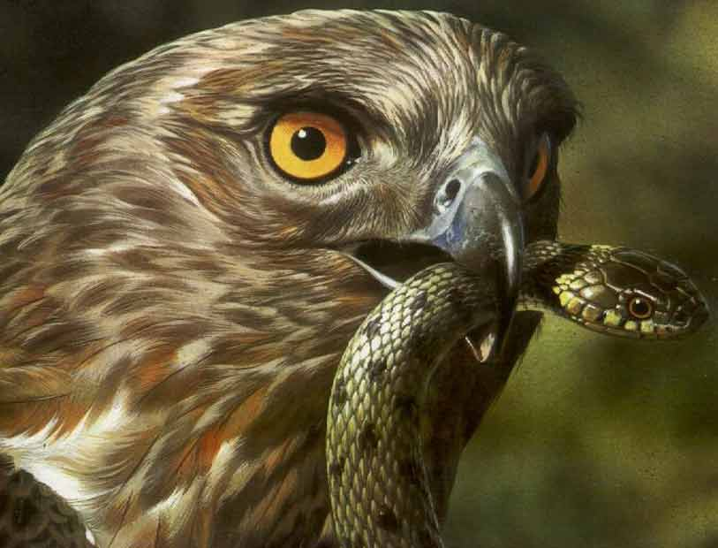
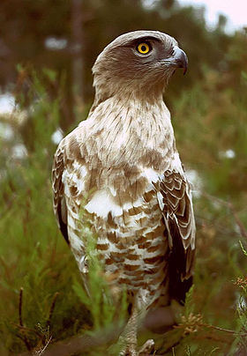
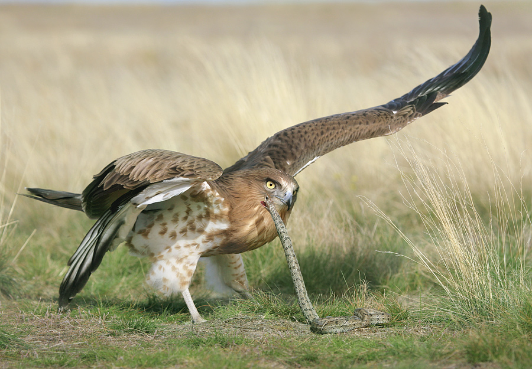
Тварини Карпат
Змієїд
Це досить рідкісний птах, що занесений до Червоної книги України.
Живиться він, як видно з назви, переважно плазунами та земноводними, причому отрута змій не завдає йому значної шкоди.

Slide 9
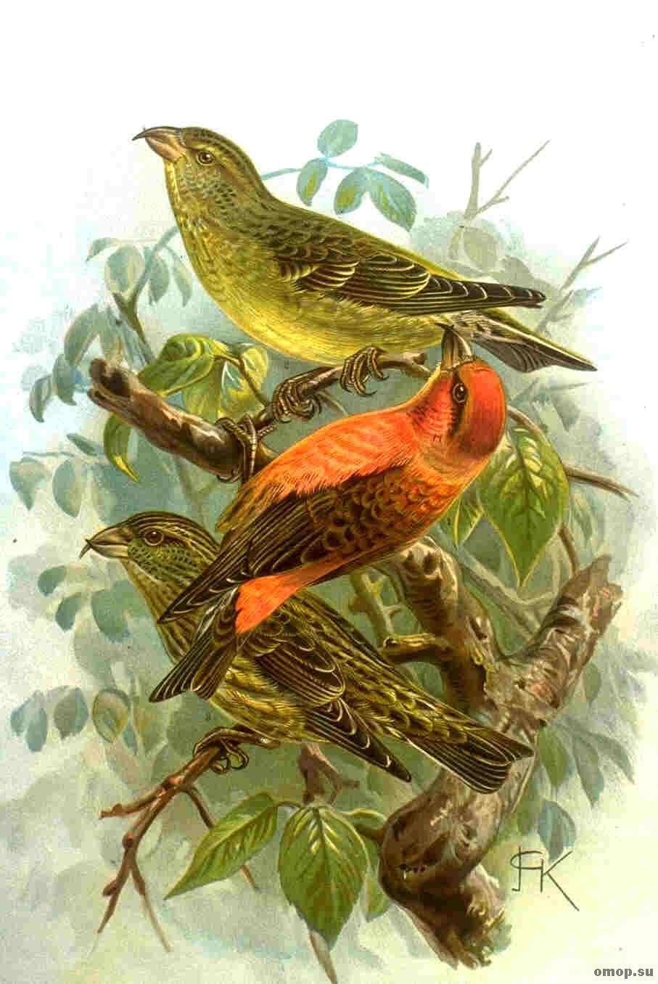
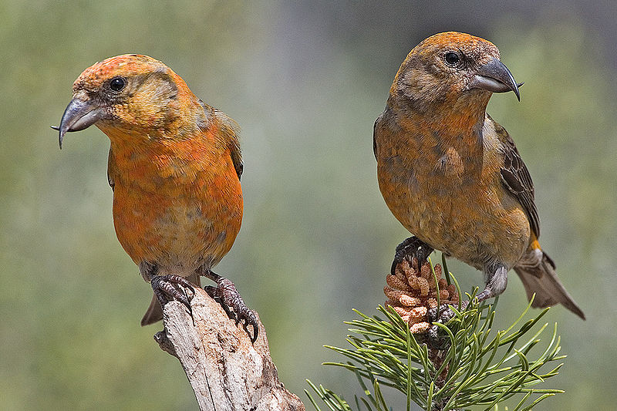
Тварини Карпат
Ялиновий шишкар
Дивна особливість цих птахів полягає в тому, що вони, на відміну від усіх своїх родичів, виводять пташенят взимку.
Це пов'язано з тим, що шишкарі харчуються насінням ялин та сосен, і саме узимку цього корму вдосталь. Тому-то вони й розмножуються у ситну для них пору року.

Slide 10
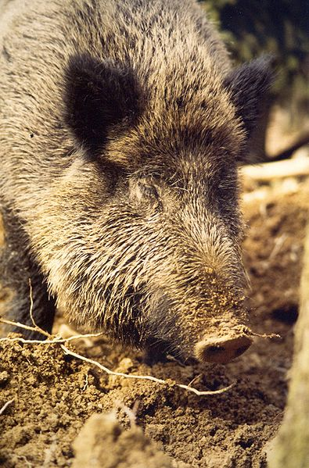
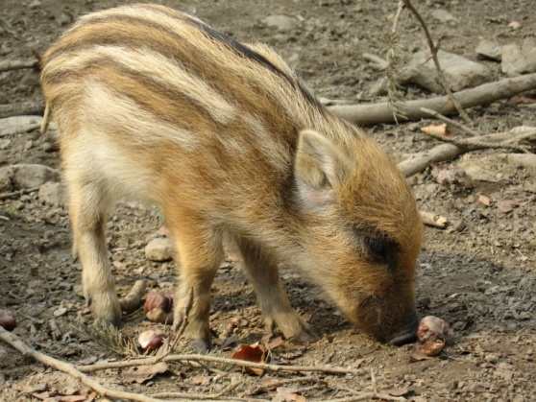
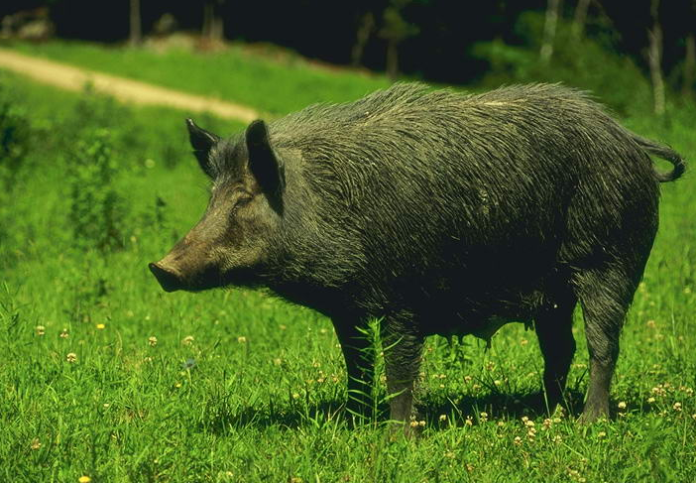
Тварини Карпат
Дика свиня
Цю тварину також називають диким кабаном, вепром чи боровом.
Дикі свині наносять чутливу шкоду сільському господарству – вони вночі пробираються на поля, де живляться картоплею, кукурудзою, буряками. У Франції, щоб запобігти цьому, фермери вночі вмикають на полі дуже голосну музику, завдяки чому свині бояться і не наближаються до овочів.
У пошуках корму або тікаючи від ворогів, кабани легко перепливають річки та озера, причому можуть пропливти 7-8 кілометрів.

Slide 11
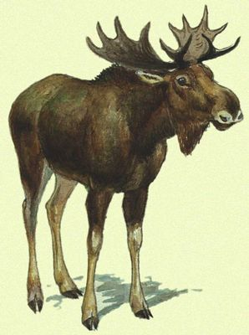
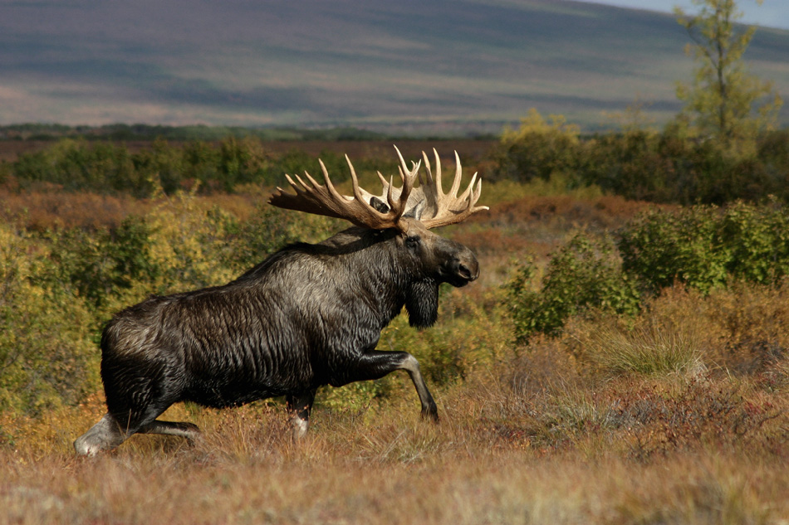
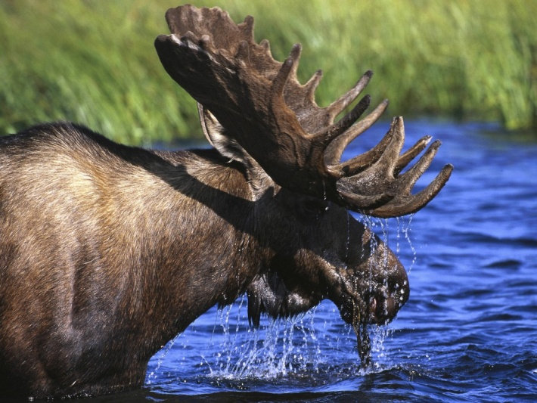
Тварини Карпат
Це найбільший представник родини оленячих.
Лось
Незважаючи на свої розміри, лосі чудово плавають і у воді можуть досягати швидкості 10 км/год, а розшукуючи водні рослини, можуть тримати голову під водою більше хвилини.
У лосів надзвичайно чутливі носи – якщо вовк, нападаючи, вкусить лося за ніс, тварину від сильного болю паралізує, і лось не зможе опиратися хижаку.

Slide 12
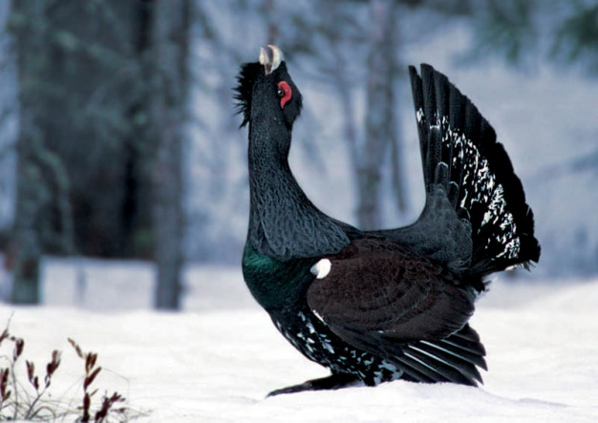
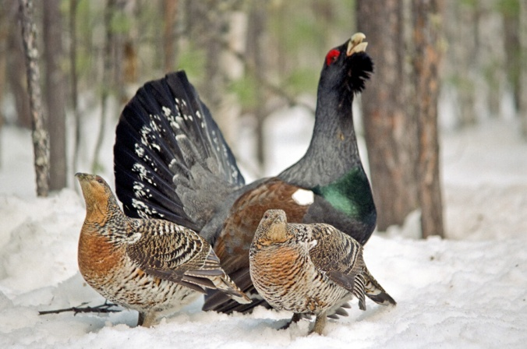
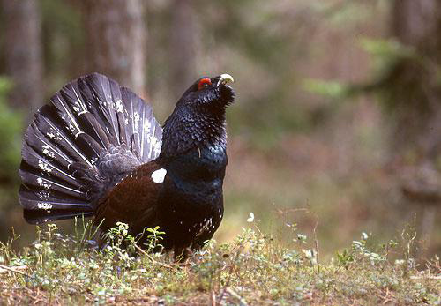
Тварини Карпат
Глухар
Хоч глухарі і є кільовими птахами, тобто здатними до польотів, але літають вони дуже неохоче і рідко піднімаються більш як на 10-15 метрів.
В слуховому проході у глухаря розташована особлива складка, у якій дуже багато кровоносних судин. Під час токування вони наповнюються кров'ю і збільшуються в розмірах так, що закривають слухові отвори. Саме через це глухар “глухне”.

Slide 13
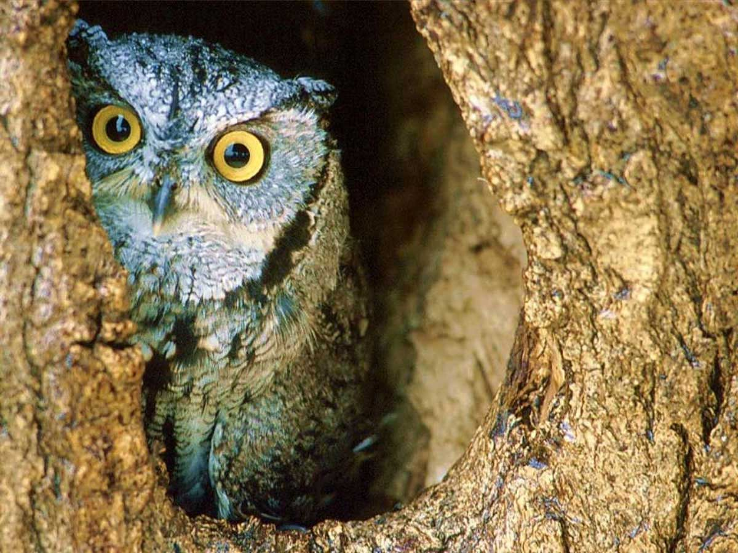
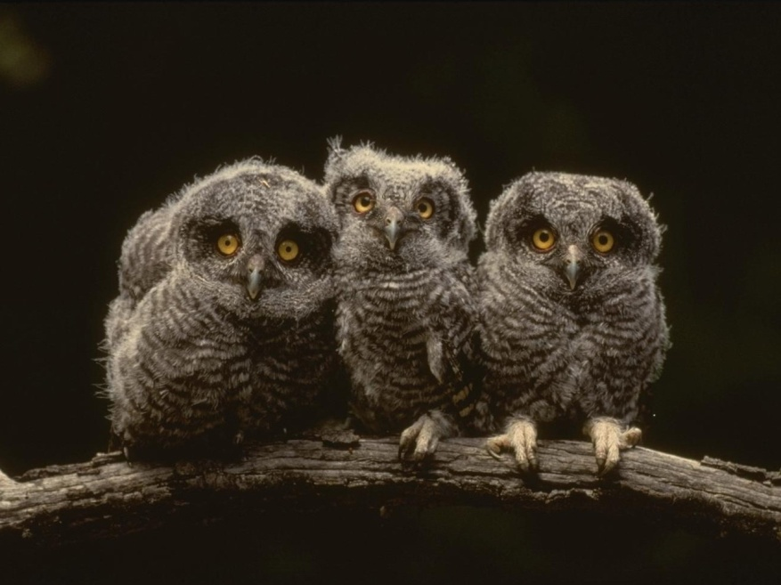
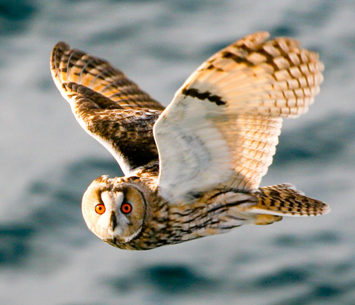
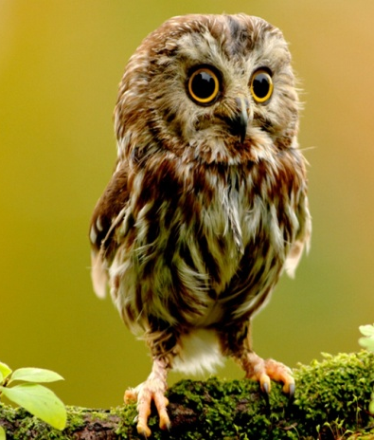
Тварини Карпат
Сови
Сова не може рухати очима, як людина, тому для переведення погляду вона змушена повертати всю голову. Сови далекозорі і дуже погано бачать поблизу. Крім того, всі вони бачать світ у чорно-білому кольорі.
Філін полює на їжаків – тверда луска на його лапах захищає птаха від голок.

Slide 14
Висновок
У фауні Українських Карпат переважають тварини-представники лісового комплексу. Там існують два заповідники – Карпатський біосферний у Закарпатській області та природний заповідник “Горгани” в Івано-Франківській області. Узагалі в Карпатах зосереджено понад 1400 природоохоронних об'єктів, що займають 2,8% від загальної площі гір, і це є найбільшим показником в Україні.

Slide 15
Кінець

